Slide 1
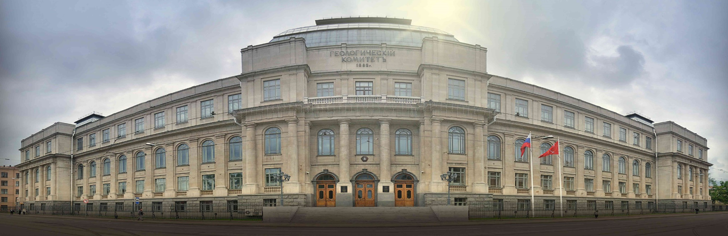
Технология полевой геологической документации Sherpa
состояние и пути дальнейшего развития
Г. И. Давидан
Заведующий отделом
отдел семантического и методического обеспечения
Р. В. Червяков
Геолог 1 категории
отдел методики ГГК и ГСР
Notes:
Приветствие.

Slide 2
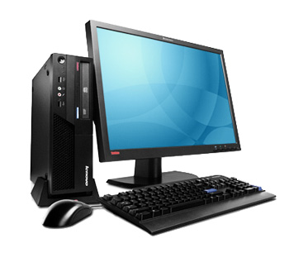
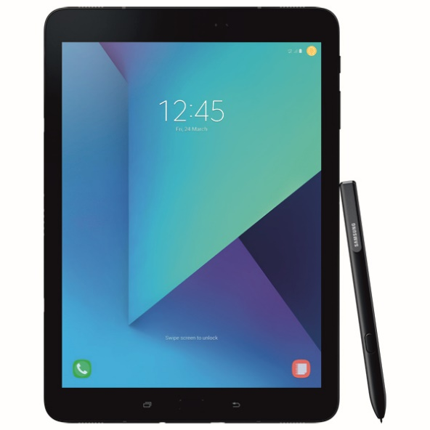
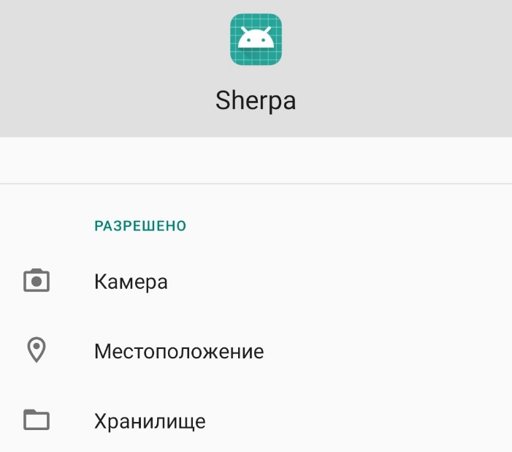
Программная среда Sherpa
Программа Sherpa Project
Приложение Sherpa-Android
Программа Sherpa Windows
Техническая документация с описанием программной среды
Методическое пособие по геологической документации
Актуальная версия приложения 3.1.1 beta
https://www.vsegei.ru/ru/info/normdocs/prog_ggk200-ggk1000/sherpa/
ПК ОС MS MS Windows 7 SP1/MS Windows 8/MS Windows 8.1/MS Windows 10 и среда выполнения .NET версии 4.5.1. ОС Android версии 4.3 или выше
Notes:
Программная среда Sherpa включает в себя программу SherpaProject, приложение Sherpa (Sherpa-Android) и программу Sherpa-Windows. Программа SherpaProject позволяет создавать проекты в предопределенной системе координат с импортированными геопривязанными растрами и векторными данными (шейп-файлами полигонов, линий и точек). На основе этих проектов в приложении Sherpa осуществляет геопозиционирование на растровой подложке при помощи GPS или ГЛОНАСС, постановку маршрутных точек различного типа и фиксацию геологической информации с её последующим просмотром и редактированием. Также, приложение Sherpa позволяет даёт возможность ручной постановки точечных или отрисовки линейных и площадных объектов, которые были зафиксированы в ходе ГСР. Полученную геологическую информацию затем можно экспортировать в программе Sherpa Project в виде элементов карты фактического материала в формате .shp (маршрутные точки, линии маршрутов, точки опробования), сопровождающей базы данных с описанием точек; полевых книжек, журналов опробования и пользовательских объектов (точек, линий и полигонов) в формате .shp. Программа Sherpa-Windows дублирует функции приложения Sherpa и позволяет просматривать и редактировать геологическую информацию сформированных ранее проектов без возможности геопозиционирования.
Для работы с ПС Шерпа необходимы ПК и ОС и мобильное устройство с ОС андроид. Сказать про простую установку и выдачу необходимых разрешений.

Slide 3
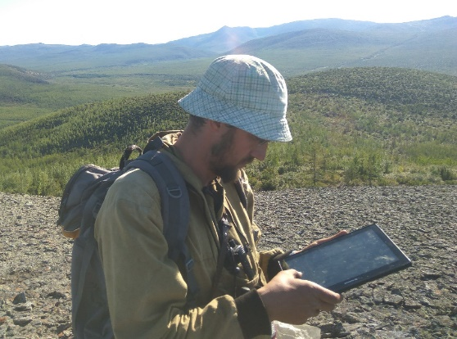
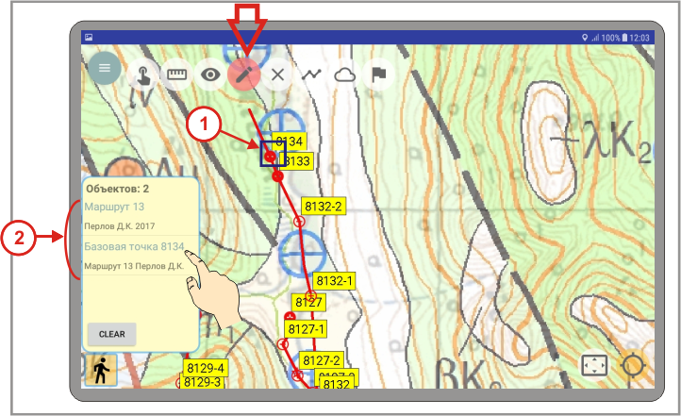
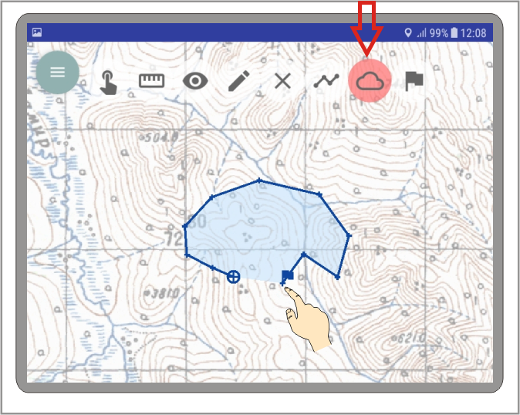
Программная среда Sherpa
Sherpa-Android. Инструменты фиксации полевых наблюдений
Notes:
В целом работа в ПС Sherpa состоит из 3 этапов. Первый, подготовительный этап включает в себя сбор ретроспективной информации (например, работ предшественников), подготовку навигационной основы и предопределенных контуров участков работ, линий профилей и точек рабочей сети. Далее создается шерпа проект, в который загружаются собранные данные и он экспортируется на мобильные устройства. На втором этапе проводятся собственно полевые работы, включающие в себя геологические маршруты с постановкой точек и фиксацией геологической информации на мобильном устройстве. На третьем этапе полученная геологическая информация при помощи Шерпа прожект может быть экспортирована в виде элементов КФМ (шейпы маршрутных точек и точек пробоотбора, линий маршрутов и цифровой легенде к КФМ), а также сопровождающей БД первичных материалов с результатами наблюдений и геологической документацией в формате МС ворд для удобного печатного представления материалов (полевые книжки/дневники, журналы опробования, в т.ч. литохимического опробования донных отложений и вторичные ореолы рассеивания и бороздового, шлихового опробования)
Давайте чуть подробнее обсудим каждый из этих этапов. Так как наверняка есть те, кто когда-либо уже использовал программную среду шерпа, в своём докладе я буду акцентировать внимание на новых функциях и возможностях.

Slide 4
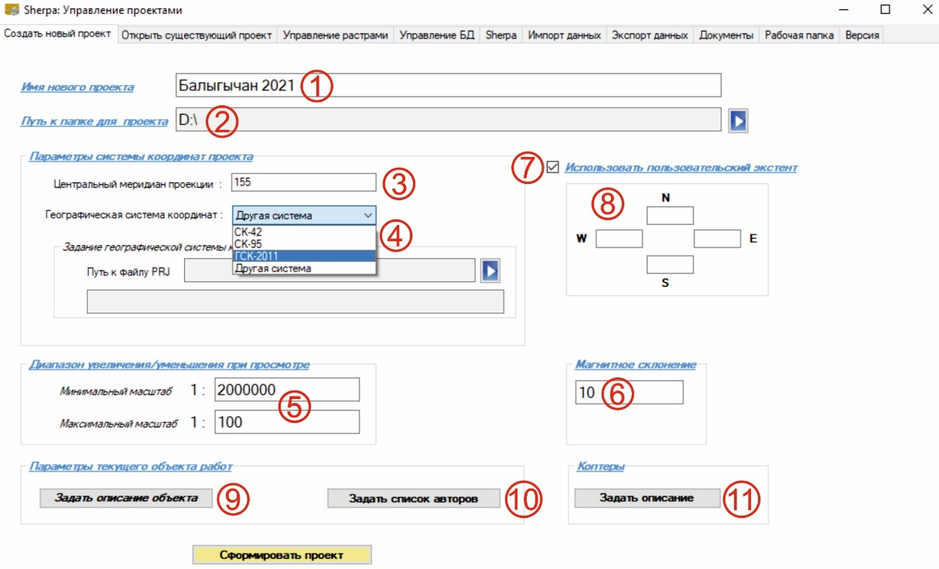
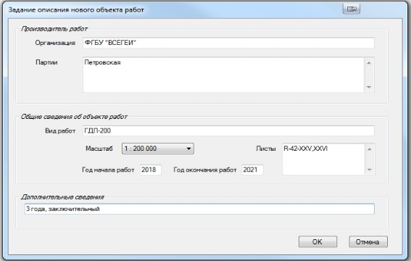
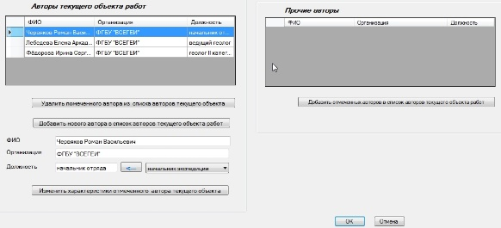
Программа SherpaProject. «Sherpa проект»
Размеры пользовательского
экстента: 15 ° × 20°
Рис. 3. Создание проекта Sherpa. 1 – имя проекта, 2 – расположение проекта, 3,4 – и система координат и датум проекта, 5 – масштаб отображения, 6 – данные о магнитном склонении,
7,8 – настройка экстента отображения, 9 – окно задания сведений об объекте исследований,
10 – окно задания списка авторов наблюдений, 11 – окно задания описания квадрокоптеров
Notes:
При создании проекта задаются основные сведения об исследуемой территории такие как название объекта исследований, название партии и организации проводящей работы, а также масштаб работ и другие данные. Наиболее интересным является то, что в новой версии Шерпа Прожект доступно создание проекта в произвольной системе координат, помимо предустановленных систем координат ГСК-2011, Пулково-42 и 95. Таким образом программная среда Шерпа позволяется проводить геологические исследования вне пределов Российской Федерации, в любом из полушарий. Помимо этого, в новой версии программы решена проблема при проведении работ на территориях расположенных вблизи 180 меридиана, за счёт особой обработки координат, что актуально при проведении работ, например, в Чукотском автономном округе. Помимо этого, в новой версии на этапе создания проекта доступна возможность создать базу сотрудников полевого подразделения, которая будет доступна при выборе автора наблюдений и маршрутов в виде выпадающего списка.

Slide 5
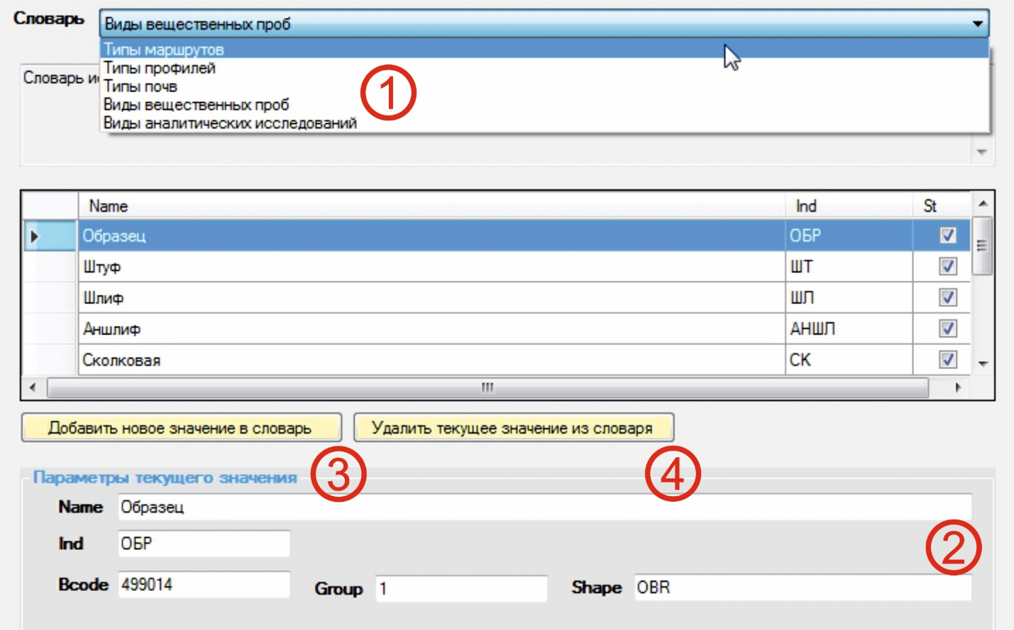
Программа SherpaProject. «Sherpa проект»
Рис. 4. Окно редактирования пополняемых словарей
Notes:
Также важным является то, что в новой версии Шерпа прожект реализована возможность на этапе создания проекта пополнить предустановленные словари видов проб, типов маршрутов, профилей и почв, а также видов аналитических исследований собственными удобными для конкретной задачи данными. Например, в случае видов проб это позволяет удобно дифференцировать различные виды проб на абсолютное датирование по методике их исследования (две разные пробы Уран-Торий, Рубидий-Стронций и т.д.)

Slide 6
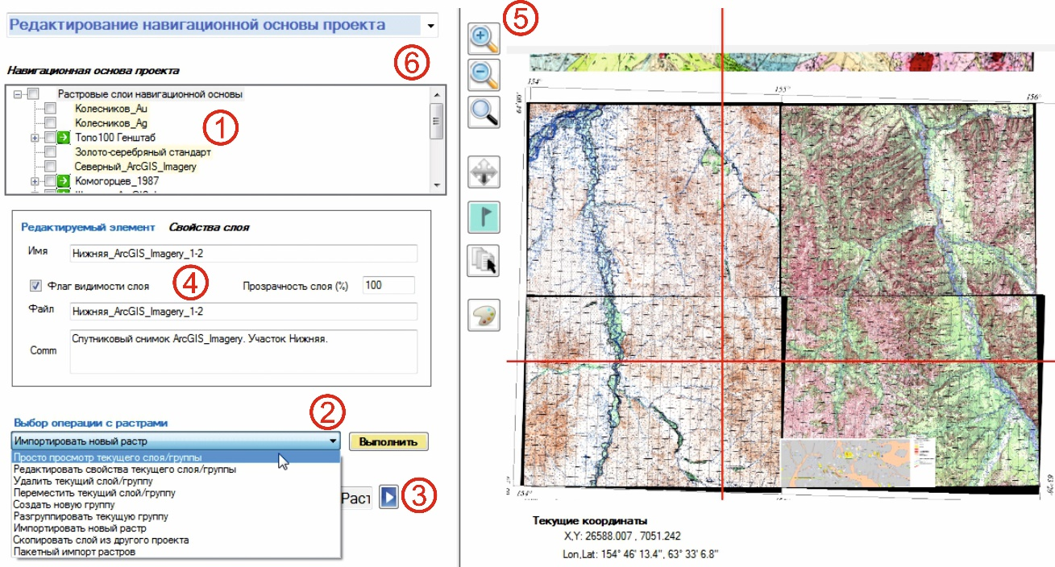
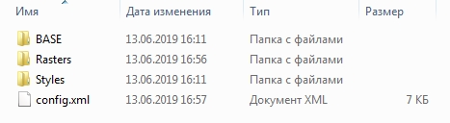
Программа SherpaProject. «Sherpa проект»
Поддерживаемые форматы
растровых данных:
JPG, TIFF, PNG, и BMP
Внутренний формат
хранения растров:
TLBMP
Конвертация происходит с
применением библиотеки с
открытым исходным кодом
GDAL 2.01
Рис. 5. Управление растрами в проекте Sherpa.
1 – растровые данные, 2 – операции с растрами, 3 – путь к загружаемым растрам, 4 – свойства растра, 5 – окно просмотра растров, 6 – кнопка переключения режимов управления растрами
Notes:
Следующим этапом создания Шерпа проекта является создание навигационной растровой основы. Как правило используются карты предшественников, топографические основы, а также спутниковые и аэрофотоснимки. Поддерживаемые форматы общедоступные: ДЖИПЕГ, ТИФФ, ПНГ и БМП. В новой версии реализована возможность пакетной (или массовой) загрузки изображений, что существенно упрощает и ускоряет процесс создания проекта.

Slide 7
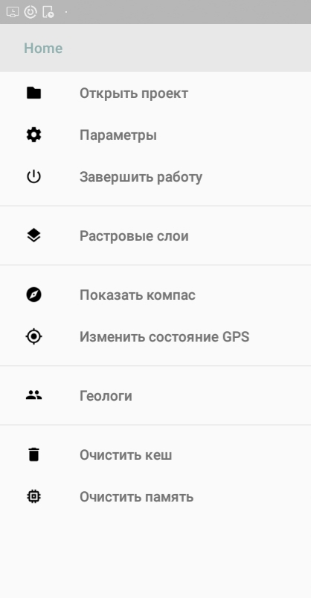
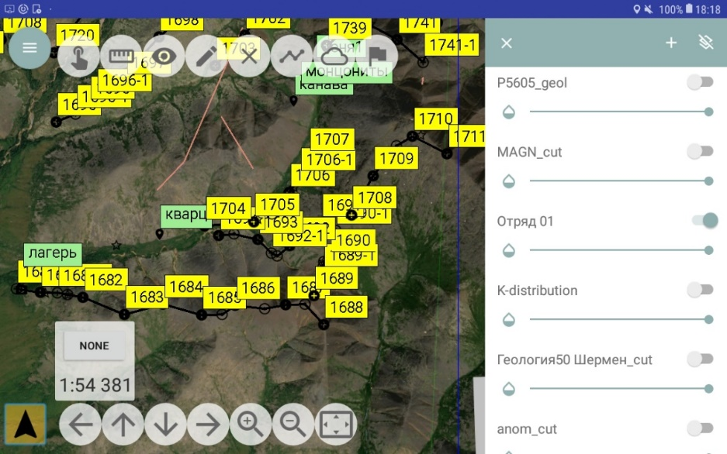
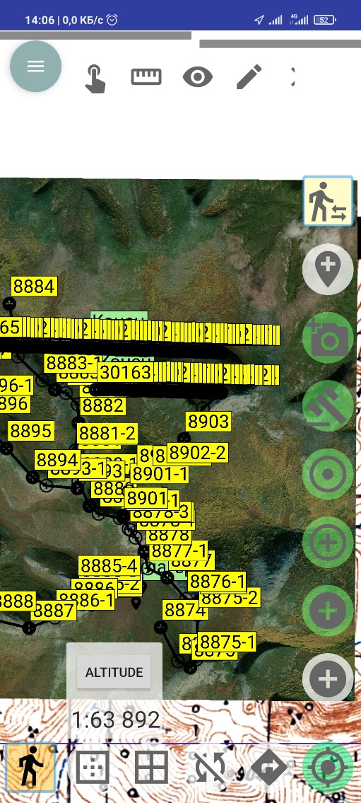
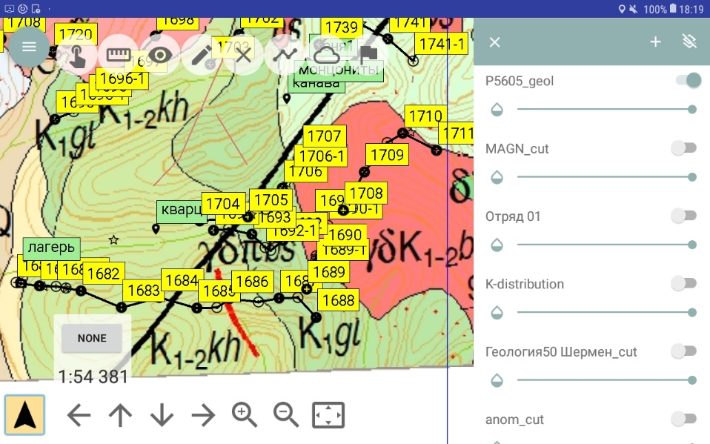
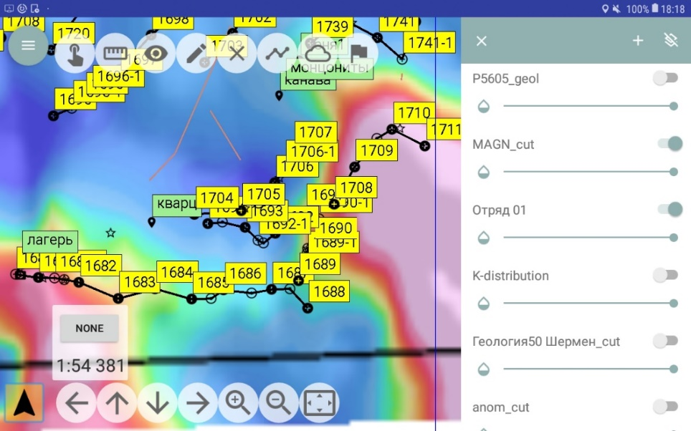
Sherpa-Android. Полевая документация
Рис. 6. Основные меню и экстент приложения Sherpa-Android
Notes:
После создания Шерпа проекта и загрузки его на мобильное устройство можно приступать собственно к геологическим исследованиям с помощью мобильного приложения Шерпа Андроид. Основной функцией является геопозиционирование. Узнав своё местоположение, можно легко оценить ситуацию с помощью вкладки в главном меню приложения «растровые слои», которая является простым и удобным инструментом для работы с растрами навигационной основы. В любой момент можно настроить прозрачность необходимой карты, временно удалить или добавить спутниковые снимки и другое. Перемещение по основному экстенту приложения осуществляется с помощью панели интуитивно понятных навигационных кнопок в нижней части экрана. Также добавлена функция ручного определения местоположения при помощи ввода прямоугольных или географических координат в системе координат пулково-42, вгс-84 или текущей системе координат проекта.

Slide 8
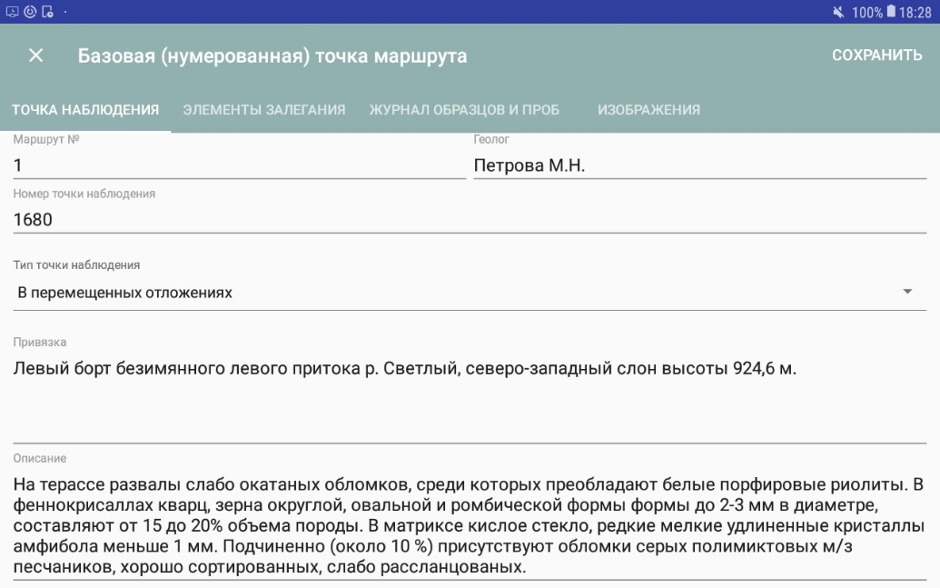
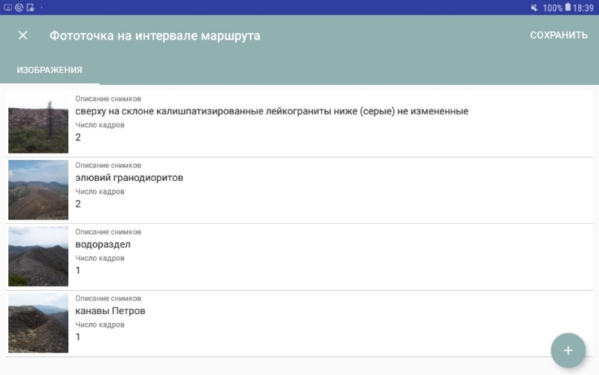
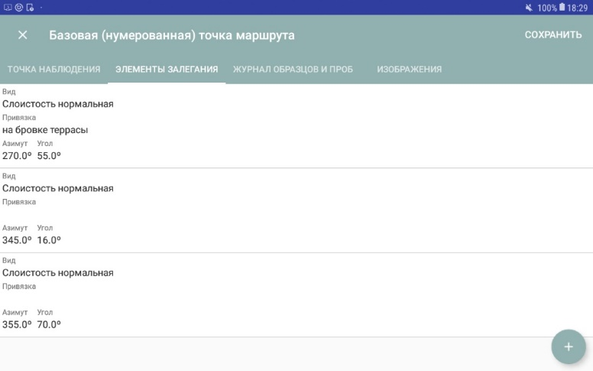
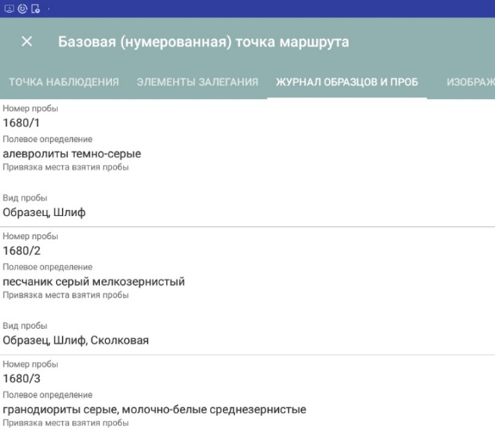
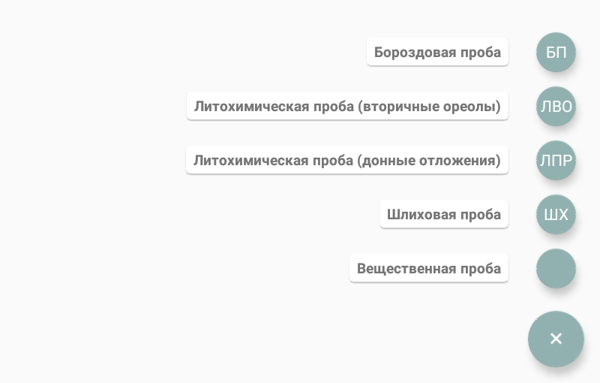
Sherpa-Android. Полевая документация
Рис. 7. Пример описания базовой (нумерованной) точки в приложении Sherpa-Android
Notes:
При проведении маршрутов доступна возможность геопозиционирования с постановкой различных видов маршрутных точек. Нумерация как точек так и проб автоматическая во избежание ошибок и неточностей. В записи к маршрутным точкам, в зависимости от типа точки, фиксируется вся геологическая информация: собственно её описание и описание пройденного маршрутного интервала, количество и виды отобранных проб, фотографии обнажений, зарисовки, результаты измерений элементов залеганий и прочее. Отдельно фиксируются бороздовые, шлиховые и литохимические пробы.

Slide 9
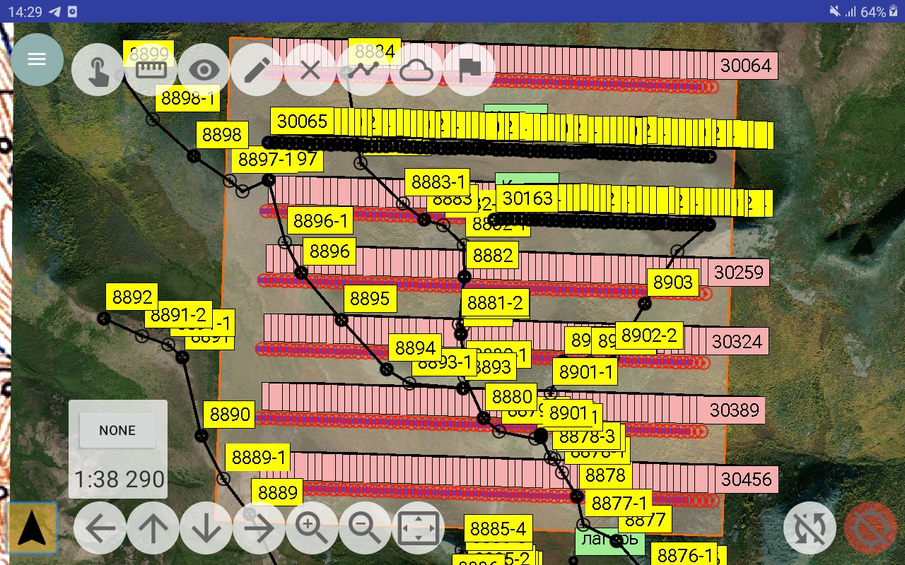
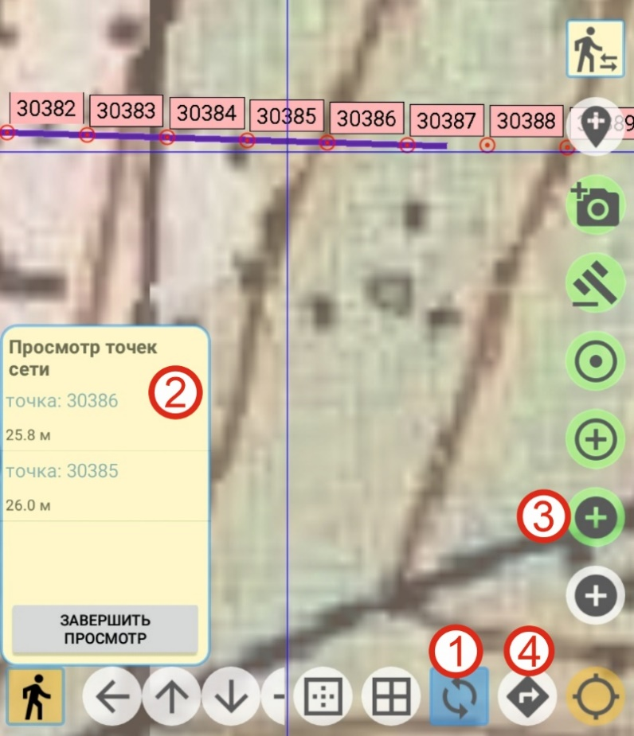
Sherpa-Android. Полевая документация
Рис. 8. Геологическая документация на предопределен-
ных участках, профилях и точках сети
Notes:
В новой версии программной среды Шерпа появилась возможность работать по предопределенным профилям и точкам сети, что является крайне важным при проведении донного опробования или литохимических поисков по вторичным ореолам рассеяния. Для этого необходимо предварительно создать точки и профили сети опробования в программе ГИС в виде шейп-файла и загрузить их в шерпа проект. В маршруте приложение будет самостоятельно отслеживать расстояние до необходимой точки опробования. Как только оно соответствует методике и масштабу работ можно начинать искать потенциальное место для взятия пробы. Данная технология была успешно апробирована коллективом Балыгычанской партии ФГБУ «ВСЕГЕИ». В ходе трехмесячного полевого сезона используя приложение Шерпа-андроид было отобрано более 7000 литохимических проб.

Slide 10
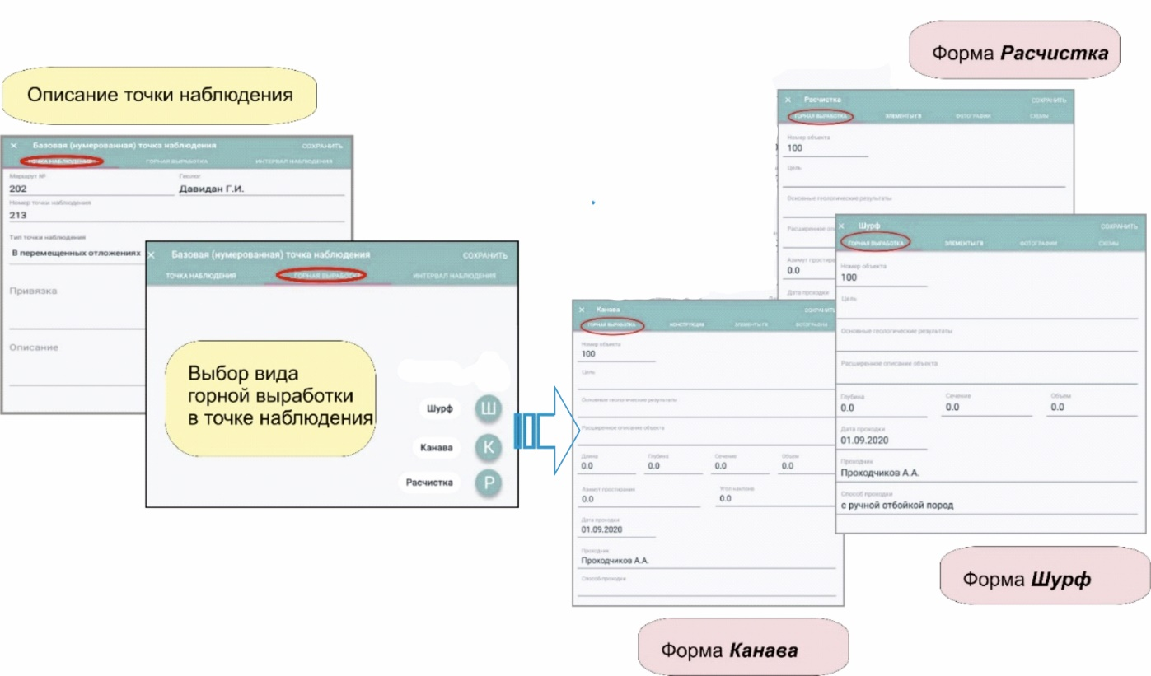
Sherpa-Android. Полевая документация
Рис. 9. Геологическая документация горных выработок
Notes:
Отдельно стоит отметить новые формы описания горных выработок: расчисток, шурфов и канав. Они полностью соответствуют методическим рекомендациям по формам ведения электронной геологической документации. Достаточно создать базовую маршрутную точку, выбрать соответствующий тип горной выработки и начать описание.

Slide 11
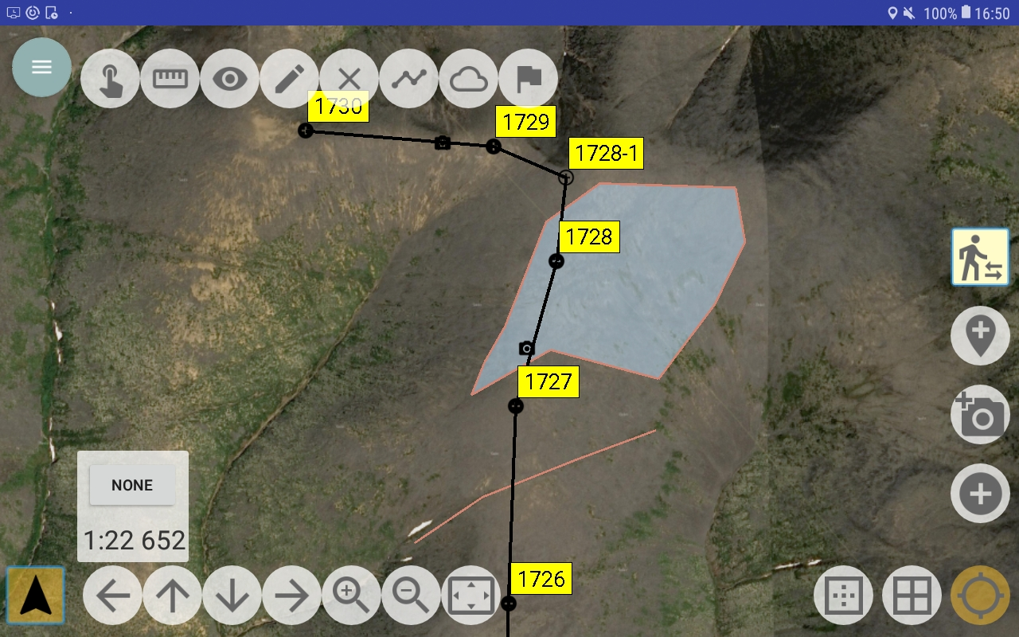
Sherpa-Android. Полевая документация
Рис. 10. Пользовательские объекты (линии, точки, полигоны)
Notes:
В приложении шерпа андроид также доступна функция рисования пользовательских объектов: линий, полигонов и точек. Этими объектами можно отмечать предполагаемые геологические границы, останцы коренных пород и другое. Каждый объект сопровождается пояснительной текстовой информацией и может быть экспортирован в виде шейп-файла.

Slide 12
Sherpa-Android. Полевая документация
Рис. 11. Треки движения
Notes:
По многочисленным просьбам пользователей в новой версии приложения добавлена функция “фиксация треков движения”. Она предназначена для занесения в рабочую базу данных Sherpa сведений об истории перемещений пользователя по местности на базе непрерывного мониторинга данных поставляемых GPS-сенсором мобильного устройства. Запомненные треки движения по запросу пользователя выводятся на экран устройства.

Slide 13
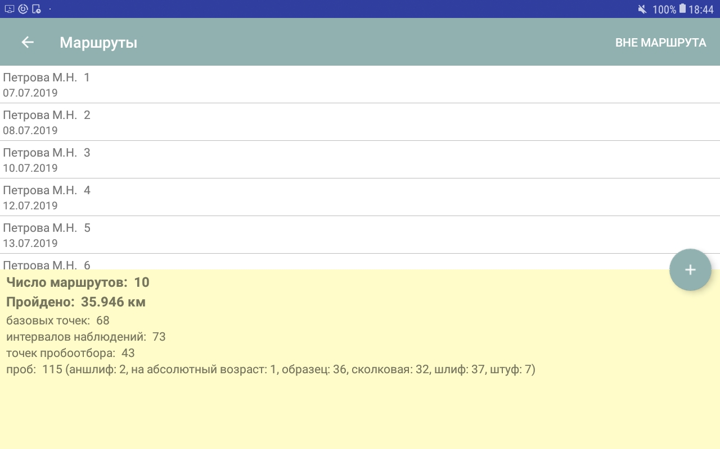
Sherpa-Android. Полевая документация
Рис. 12. Информация о маршрутах – километраж, сведения о точках, интервалах наблюдения и количестве отобранных проб
Notes:
В любой момент автор наблюдений имеет доступ к объемам выполненных работ, в том числе и суммарным, что весьма актуально для начальников полевых подразделений. Показывается общее количество и километраж пройденных маршрутов. Количество точек и интервалов наблюдений, а также количество каждого вида проб.

Slide 14
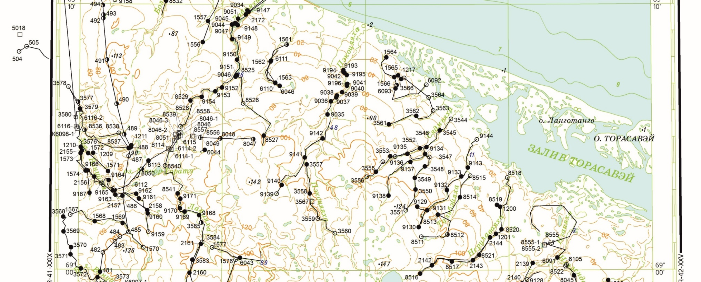
Программа Sherpa Project. Выходные данные
Рис. 13. Фрагмент карты фактического материала с точками наблюдения, сформированными в программе Sherpa Project (на примере листа R-41-XXX)
Notes:
На заключительном этапе, этапе камеральной обработки выполняется экспорт полученных геологических данных. В первую очередь формируются элементы карты фактического материала, которые включают в себя шейп файлы маршрутных точек, линий маршрутов, точек опробования, а также цифровую легенду к карте фактического материала. Пользователю лишь остаётся подгрузить все эти файлы в программу ГИС.

Slide 15
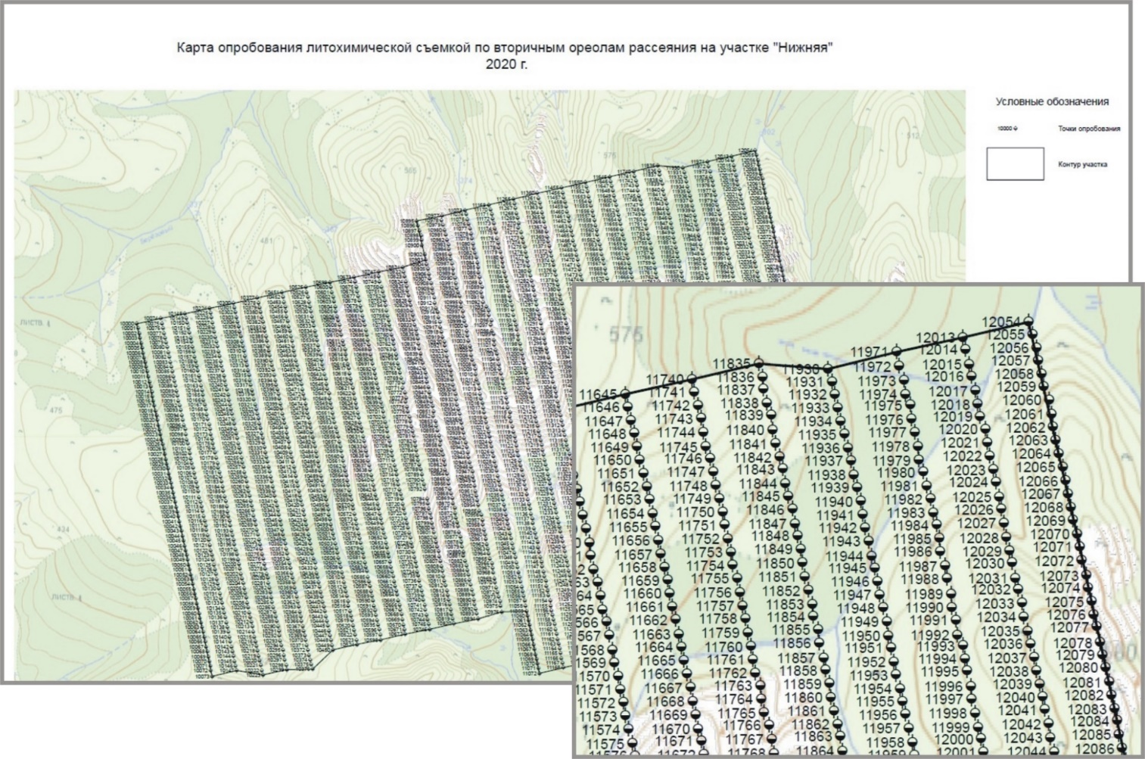
Программа Sherpa Project. Выходные данные
Рис. 14. Фрагмент карты опробования при литохимических поисках по вторичным ореолам рассеяния, сформированная в программе Sherpa Project (на примере листа P-56-V,VI)
Notes:
Также легко можно сформировать карту любого вида опробования.

Slide 16
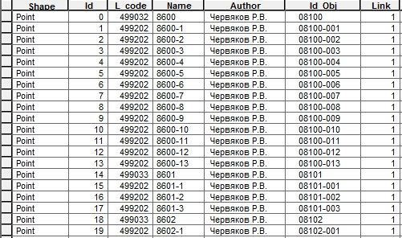
Программа Sherpa Project. Выходные данные
Рис. 15. Атрибутивная таблица shp-файла точек наблюдения,
сформированного в программе Sherpa Project
Notes:
Названия всех выходных шейп-файлов, а также их структура полностью соответствуют единым требованиям к составу, структуре и форматам представления в НРС комплектов цифровых материалов листов Государственных геологических карт. Атрибутивные таблицы автоматически заполняются.

Slide 17
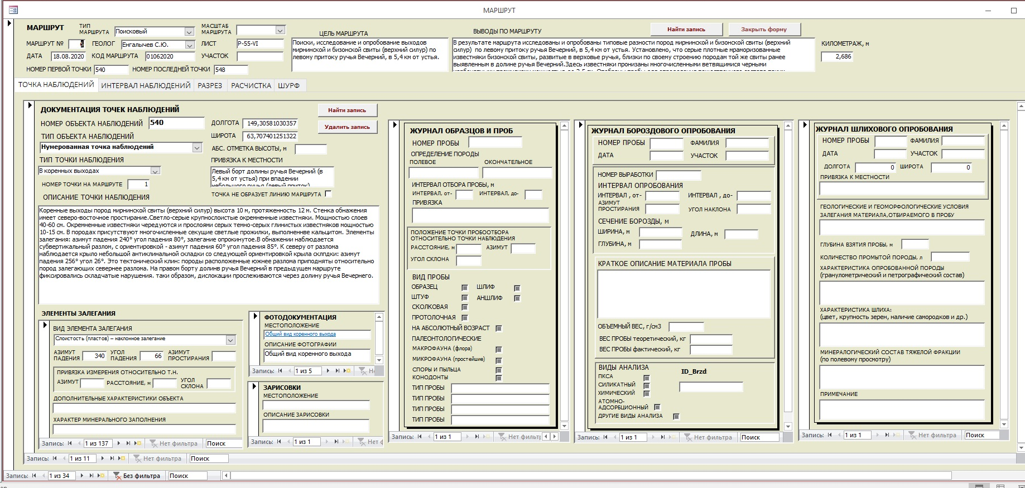
Программа Sherpa Project. Выходные данные
Рис. 16. База данных первичных материалов (.mdb), сформированная в программе Sherpa Project
Notes:
Помимо этого, формируется база данных первичных материалов, содержащая всю зафиксированную геологическую информацию и также полностью соответствует единым требованиям.

Slide 18
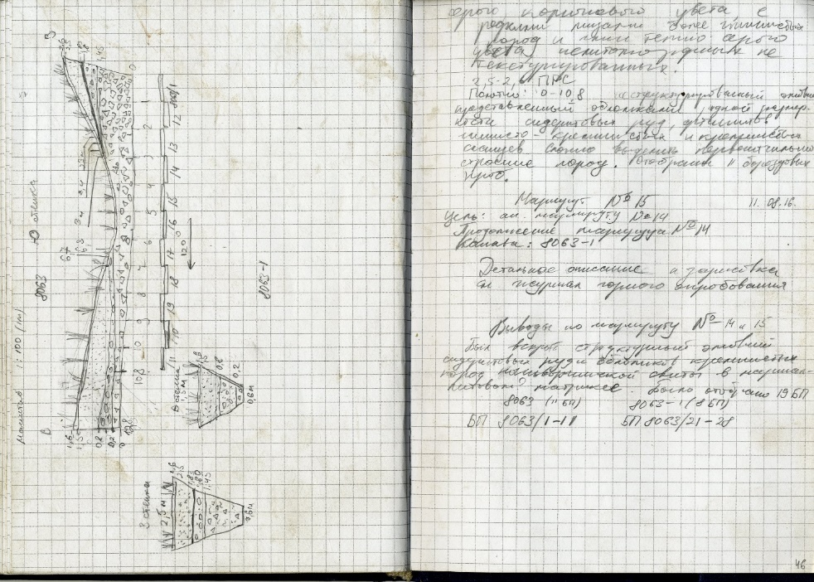
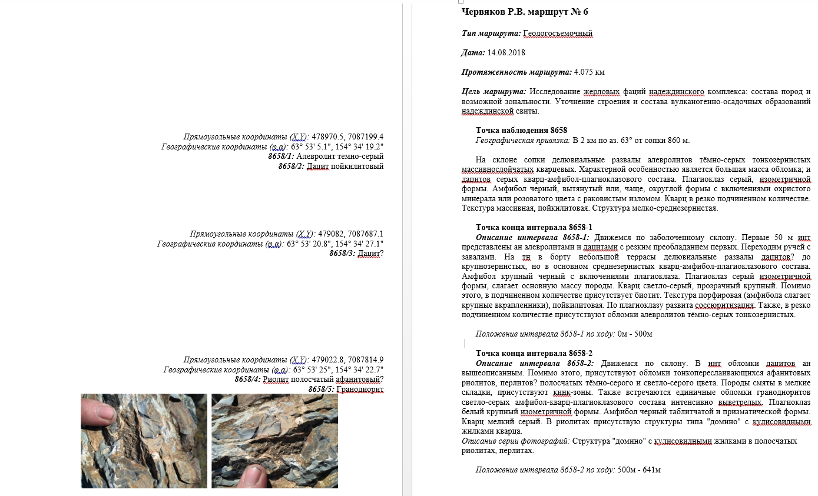
Программа Sherpa Project. Выходные данные
Рис. 17. Сравнение страниц полевых книг: слева – авторская рукописная, справа – сформированная в программе Sherpa Project (.doc)
Notes:
Ну а на данном слайде видна большая разница рукописного полевого дневника и автоматически сформированного в программе шерпа прожект. Автором дневников является автор доклада и возможно это его личная проблема.

Slide 19
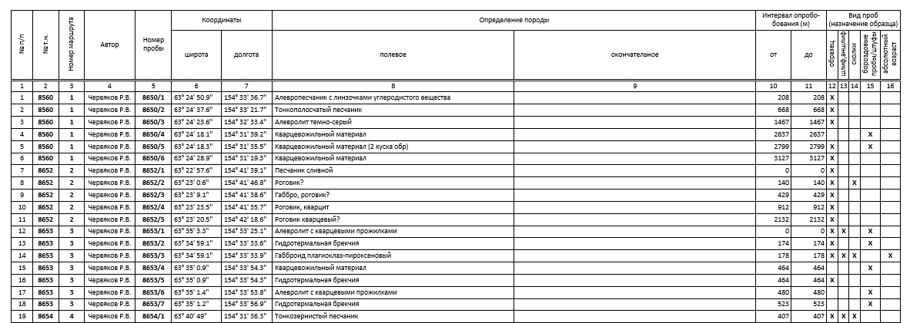
Программа Sherpa Project. Выходные данные
Рис. 18. Журнал образцов и проб, сформированный в программе Sherpa Project (.doc)
Notes:
Также программа шерпа прожект формирует журнал образцов и проб, журналы бороздового, шлихового, литохимического опробования и журнал горных выработок. Все журналы формируются в соответствии с методическими рекомендациями по цифровым формам ведения геологической документации и требованиями Росгеолфонда. Подытоживая всё вышеперечисленное можно сказать, что программная среда шерпа существенно упрощает и ускоряет как полевую геологическую документацию, так и последующую камеральную обработку материалов.

Slide 20
Программная среда Sherpa. Основные направления развития
Создание оптимизированного для использования в технологии Sherpa комплекта справочников-определителей
Разработка средств работы с векторными представлениями геообъектов
Создание механизмов оперативной связи с централизованным хранилищем первичных геологических данных на основе вэб-сервисов
Создание средств формирования навигационной основы Sherpa-проектов на базе данных, предоставляемых серверами ФГБУ «ВСЕГЕИ»
Создание формы описания скважин
Notes:
Далее мне коротко хотелось бы перечислить основные векторы развития программной среды шерпа.
В первую очередь это Создание оптимизированного для использования в технологии Sherpa комплекта справочников-определителей. Данный комплект справочников будет предназначен для оперативного использования в полевых и камеральных условиях при производстве ГСР-200/2 и ГСР-1000/. В качестве примера можно привести петрографические и палеонтологические справочники опубликованные на сайте ФГБУ «ВСЕГЕИ»
Второй задачей стоит Разработка средств работы с векторными представлениями геообъектов. Имеется ввиду дополнение набора векторных данных послойными представлениями карт геологического содержания для того, чтобы появилась возможность в полевых условиях корректировать положение границ геологических объектов, просматривать и изменять связанную с ними атрибутику и выполнять прочие действия по подготовке к обновлению в камеральных условиях модели геологического строения территории по данным полевых наблюдений. Помимо этого, в рамках данной задачи предполагается усовершенствование технологии создания пользовательских объектов в приложении шерпа андроид для более удобной фиксации и дифференциации геологических объектов
Следующей задачей стоит создание механизмов оперативной связи программной среды Шерпа с централизованным хранилищем первичных геологических данных на основе вэб-сервисов
Далее у нас запланировано создание средств формирования навигационной основы Sherpa-проектов на базе данных, предоставляемых серверами ФГБУ «ВСЕГЕИ»,в частностями ГГК масштабов 200 и 1000
И наконец создание формы описания скважин. Работы в данном направлении уже ведутся
В заключении доклада хочется отметить, что работа с шерпой ведется уже более 5 лет и достигнуты колоссальные результаты. Помимо опытно-методических работ по апробации приложения, проводимых отделом методики, Шерпу использовали более 35 полевых подразделений ФГБУ «ВСЕГЕИ», в том числе полевые подразделения московского и норильского филиалов. При помощи шерпы выполняются как работы силами сотрудников ФГБУ «ВСЕГЕИ» так и подрядных организаций. Помимо нас Шерпу использовали такие профильные организации как Полиметалл АО Серебро Магадана, ЦНИГРИ, Норильскгеология и другие
, а также профильные учебные заведения Горный институт и СПбГУ.

Slide 21
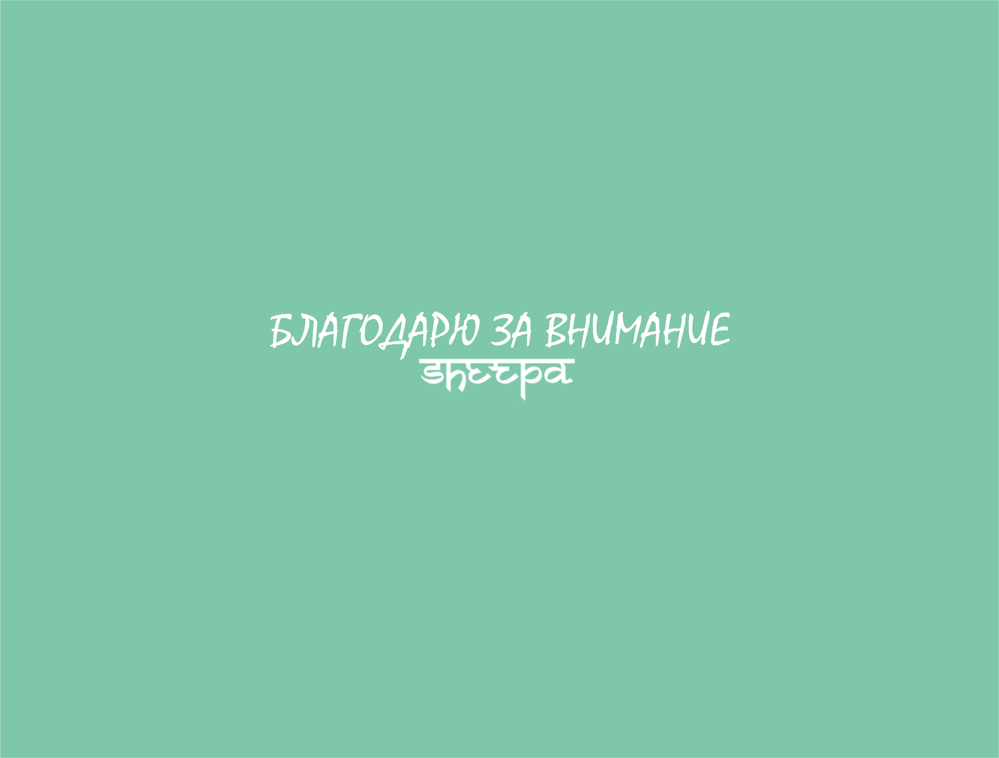
Notes:
На этом у меня всё, благодарю за внимание

